Slide 1


深入理解.NET平台通讯实战课
人工智能、微服务开发网络基础课

Slide 2
🚀🚀 Streamable HTTP
👉 Http流式输出
🚀 🚀 深入理解.NET平台通讯技术

Slide 3
Streamable HTTP
🚀 🚀 深入理解.NET平台通讯技术

Slide 4
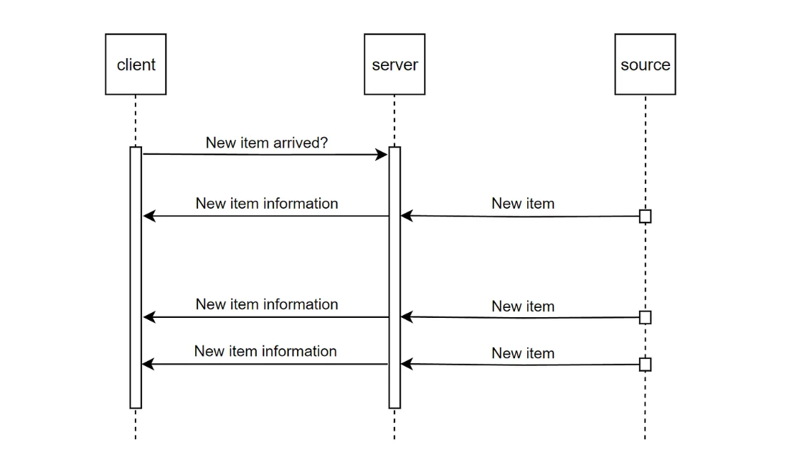
Streamable HTTP
服务器单向发送
👉 第一次为Http请求
👉 建立长连接Keep-alive:on
👉 返回Transfer-Encoding: chunked
👉 复用同一个HTTP响应流
👉 服务器有数据才发送，没有数据就阻塞
🚀 🚀 深入理解.NET平台通讯技术

Slide 5
🚀 Streamable HTTP后端思路
👉 建立一个.NET WebAPI控制器处理第一次连接(返回Streamable HTTP响应头)
👉 后端分块发送数据，前端分块接收（流式）

Slide 6
😊Streamable HTTP
🚀 Streamable HTTP前后端
代码实操
🚀 🚀 深入理解.NET平台通讯技术

Slide 7
😊Streamable HTTP
🚀 如果实现阻塞
请参看前面“SEE后端最佳实践”课程
此课程最主要讲解了通过Channel类来实现阻塞与按需要发送
🚀 🚀 深入理解.NET平台通讯技术

Slide 8

Thank You

Slide 9
😊Streamable HTTP服务器返回标头
Response.Headers.Append("Content-Type", " Transfer-Encoding: chunked");
Response.Headers.Append("Cache-Control", "no-cache");
Response.Headers.Append("Connection", "keep-alive");
🚀 🚀 深入理解.NET平台通讯技术

